Slide 1
Números complexos

Slide 2
Números complexos
OBJETIVO
Identificar números complexos em suas representações algébrica, geométrica e trigonométrica;
Efetuar operações com números complexos nas formas algébrica e trigonométrica.

Slide 3
Números complexos
PESQUISANDO
Em grupos, façam uma pesquisa sobre a história dos números complexos;
Exponham para o restante dos seus colegas as informações que vocês encontraram. Registrem na lousa as principais informações encontradas, por exemplo, o nome dos principais matemáticos e suas contribuições para o estudo dos números complexos.

Slide 4
Números complexos
REPRESENTAÇÃO ALGÉBRICA
Sendo a e b números reais e i a unidade imaginária, todo número complexo z pode ser escrito na forma algébrica:
z = a + bi
parte imaginária de z
parte real de z

Slide 5
Números complexos
REPRESENTAÇÃO GEOMÉTRICA
A representação geométrica de um número complexo é feita no plano complexo, também chamado de plano de Argand-Gauss em homenagem aos matemáticos que consagraram o uso dessa representação, Jean-Robert Argand e Carl Friedrich Gauss.

Slide 6
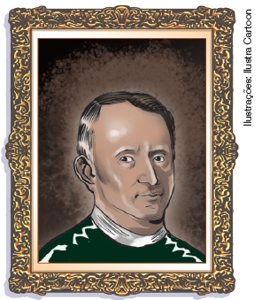
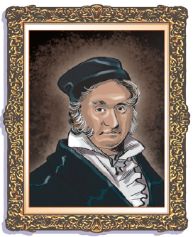
Números complexos
Jean-Robert Argand
(1768-1822)
Carl Friedrich Gauss
(1777-1855)

Slide 7
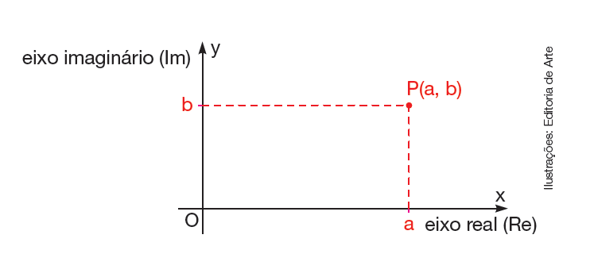
Números complexos
Nessa representação, o ponto P é chamado de afixo do número complexo z = a + bi. A parte real a é representada no eixo das abscissas, e a parte imaginária b, representada no eixo das ordenadas.

Slide 8
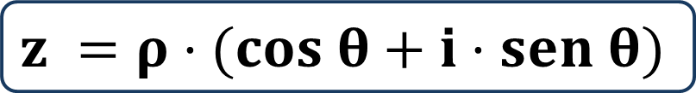
Números complexos
REPRESENTAÇÃO TRIGONOMÉTRICA
Todo número complexo z ≠ 0 pode ser escrito na forma trigonométrica ou polar:
$$z =ρ⋅(cos θ+i⋅sen θ)$$
argumento de z
módulo de z

Slide 9
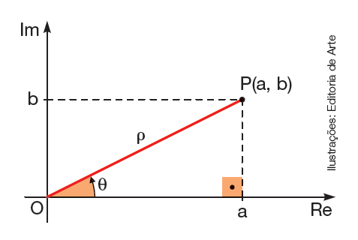
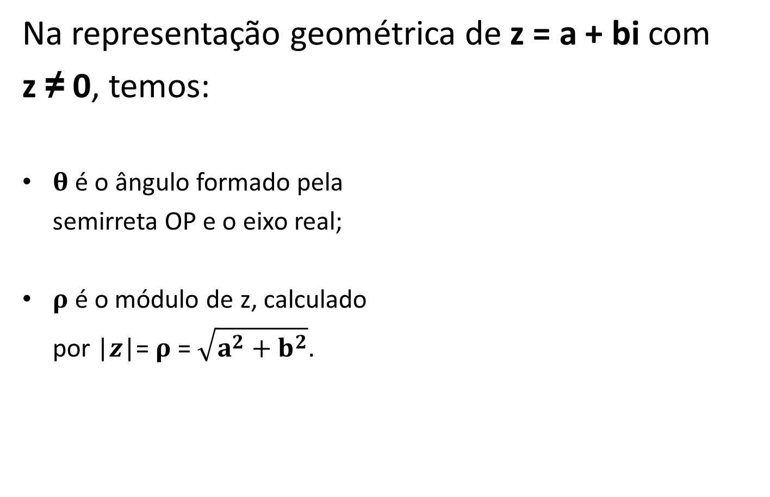
Números complexos
Na representação geométrica de z = a + bi com
z ≠ 0, temos:
𝛉 é o ângulo formado pela
semirreta OP e o eixo real;
𝛒 é o módulo de z, calculado
por |𝒛|= 𝛒 = $\sqrt{a^{2}+b^{2}}$.

Slide 10
Números complexos
RESPONDENDO ALGUMAS QUESTÕES
De acordo com as informações que vocês pesquisaram, respondam as questões a seguir.
Quem foi o primeiro matemático a empregar os termos “real” e “imaginário”?
Qual foi o matemático que introduziu a relação i² = -­1?
Qual foi o primeiro matemático a introduzir a expressão números complexos para tratar dos números na forma a + bi?

Slide 11
Números complexos
PARA SABER MAIS
Um sonho complexo. Vídeo da coleção Matemática Multimídia, da Unicamp. Disponível em:
http://ftd.li/efs7aq. Acesso em: mar. 2020.

